Slide 1
Psychologie – předvědecká fáze I
Antika a středověk
Duše jako síla oživující tělo a jako podstata lidské bytosti, dodávající životu smysl
Platón – duše je uvězněna v těle, mimo tělo nastává pravý život
Aristotelés – je třeba o duši pečovat, o její čistotu, řídit se rozumem a žít řivot v pravdě

Slide 2
Psychologie – předvědecká fáze I
Antika a středověk
Augustin – snaha porozumět sám sobě a z toho vyvodit, jak by se mělo správně žít – cesta očištění duše, která nás přibližuje k Bohu
Tomáš Akvinský -

Slide 3
Psychologie – předvědecká fáze II
Novověk – René Descartes - téma vědomí – zkoumání vědomých myšlenkových pochodů
John Locke – „zkoumání toho, co probíhá v mysli“ – introspekce
„Nic není v mysli, co dříve nebylo ve smyslech“
G. W. Leibnitz – život se odehrává v naší niternosti, nikoliv pod tlakem okolí

Slide 4
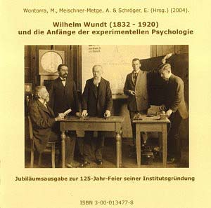
Experimentální psychologie
1879 – Lipsko, 1.laboratoř
Experiment
Introspekce
Zákl. elementy lidské psychiky
Asociační zákony
Vlastnosti vnímání

Slide 5
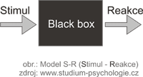
Notes:
Základním schematem behaviorismu je model S - R (stimulus - respons). Tzv. striktní behaviorismus zásadně odmítá introspekci a zkoumání procesů, které nejsou navenek pozorovatelné a kvantifikovatelné. Na organismus působí podněty, s nimž se organismus vyrovnává a reaguje na ně určitým chováním, které je pozorovatelné a vypovídá o duševním dění. Psychika sama o sobě je pojímaná jako "černá skřínka", kterou nelze zkoumat přímo, ale lze se o ní dozvědět na základě zkoumání chování.

Slide 6
Behaviorismus
John B. Watson, (I. P. Pavlov)
„chování lze vědecky zkoumat bez odkazu na vnitřní duševní stavy“ – odmítnutí instrospekce
Chování
Procítění
Vědomí
Vnější projevy
Vnitřní dispozice
Porozumění duševním jevům
Předvídání a ovládání chování
Notes:
v jehož centru zájmu stojí chování, jeho pozorování a analýza. Psychologie je podle pojetí behaviorismu čistě objektivní, experimentální přírodní věda. Jejím cílem je předvídání a ovládání chování.

Slide 7
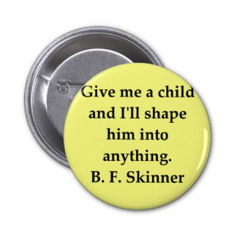
Přecenění významu učení

Slide 8
S - O - R
Neobehaviorismus (B. F. Skinner) – vnáší proměnné v podobě motivace, očekávání
Chování je ovlivněno dřívějším ne/úspěchem
významně rozvinuli experimentální psychologii, přispěli ke studiu a teoriím učení

Slide 9
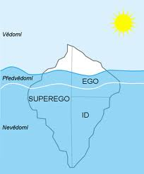
Model psychiky
Notes:
Vědomí – plně uvědomovaná část osobnosti
Předvědomí – zapomenuté, ale vybavitelné myšlenky, konflikty atd.
Nevědomí - je nejrozsáhlejší a vědomí nepřístupná část psychiky, představuje změť neorganizovaných představ, přání, obav, zkreslených obrazů skutečnosti. Do nevědomí jsou vytěsněny myšlenky a city, které by pro jedince byly při uvědomění příliš zraňující, ponižující, budily pocity úzkosti nebo viny (viz obranné mechanismy dále). Podle Freuda co je nevědomé, má stálou tendenci stát se vědomým a psychika musí vynakládat energii, aby se tomu nestalo. Proto například lidé, kteří toho moc vytěsnili, mohou podle Freuda cítit únavu bez zjevné příčiny

Slide 10
Psychoanalýza
Sigmund Freud (1856-1939)
Člověk je determinován fyziologickými silami – pudy
Sexuální pud (libido) – klíčová úloha v aktivaci organismu
Výrazný vliv na rozvoj psychoterapie (odhalování nevědomých - potlačených částí psychiky)
Carl G. Jung, A. Adler, E. Fromm

Slide 11
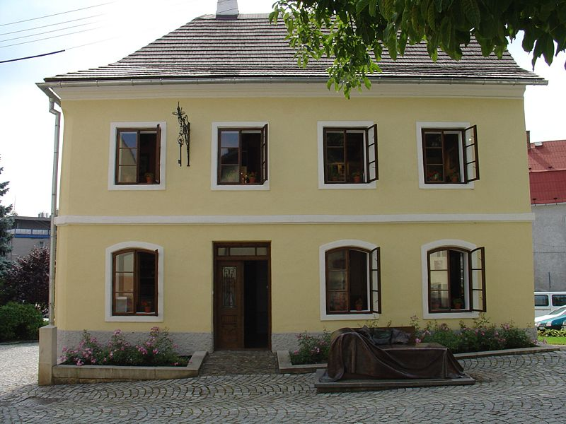
Notes:
Volné asociace na pohovce

Slide 12
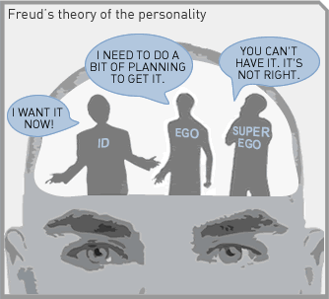
Notes:
id (ono), z něhož vyvěrá pudová duševní energie (libido), která je hybnou silou člověka, je zdrojem energie pro ego i superego. Id je iracionální, nebere ohled na realitu, jeho cílem je okamžité uspokojení svých přání, řídí se principem slasti. Id je zcela nevědomé. Podle Freuda představují sny splněná přání id a jsou bránou do nevědomí. Projevy ryzího id lze pozorovat u kojenců.
ego (já) se řídí principem reality a má sebezáchovnou funkci. Vzniká z části id v průběhu vývoje dítěte vlivem jeho interakcí (vzájemného působení) s vnějším světem. Je racionální, zvažuje činy a jejich následky. Přání id porovnává s realitou, dává jim přijatelnou formu a uspokojuje je ve vhodnou chvíli a vhodným způsobem. Ego je vědomé, předvědomé i nevědomé. Nevědomá část se pomocí obranných mechanismů (viz dále) vypořádává jak s nepřijatelnými přáními id, tak s extrémními zákazy superega. Silné ego je znakem zdravě vyvinuté osobnosti.
superego (nadjá) vzniklo v průběhu socializace z konfliktů dítě versus autorita, poskytuje ventil vlastním agresivním impulsům jedince, jde o proti sobě projevenou agresivitu. Obsahuje vědomě či nevědomě internalizované (zvnitřněné) omezení, zákazy a příkazy ukládané dítěti rodiči a dalšími pro dítě významnými autoritami. Je zdrojem nevědomého pocitu viny, vnitřní tísně. Řešení lze hledat v náboženství, které poskytne vysvětlení (jsi hříšník) i řešení (věříš-li, budeš spasen). Superego je moralizující silou v člověku, řídí se principem dokonalosti. Jednou jeho částí je svědomí, druhou částí je ideální ego, které usiluje o dokonalost a jehož základem byly činnosti a projevy dítěte, které rodiče chválili. Superego může být v rozporu se současnými hodnotami jedince. Silně rozvinuté superego se vyskytuje u perfekcionistů, slabě rozvinuté u zločinců.

Slide 13
Reakce na konflikt
id versus ego: holčička chce ukradnout panenku, avšak neukradne ji, neboť se obává, že by se cítila špatně
id versus superego: holčička chce ukradnout panenku, avšak neukradne, neboť maminka říkala, že krást se nemá
ego versus superego: holčička již má našetřené peníze, takže si panenku může koupit, ale neudělá to, neboť v náboženské výchově ji učili, že člověk má žít střídmě a dávat almužnu. Našetřené peníze proto věnuje žebrákovi.
Notes:
http://cs.wikipedia.org/wiki/Psychoanal%C3%BDza

Slide 14
Vývoj osobnosti

Slide 15
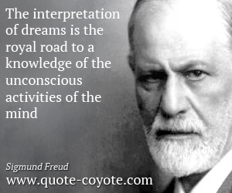

Slide 16
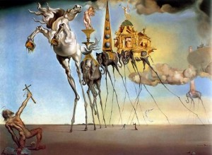

Slide 17
Alfred Adler (1870-1937)
Žák, který se odloučil od svého učitele (neshody ohledně pudové podstaty člověka)
Komplex méněcennosti jako reakce na překážky v touze po moci
Sourozenecká konstelace
Notes:
http://mladazena.maminka.cz/scripts/detail.php?id=380737

Slide 18
Carl G. Jung (1875-1961)
Archetyp
společný vzorec psychického vnímání, resp. chápání skutečnosti
Kolektivní nevědomí – zkušenost z minulosti, kterou máme všichni stejnou
Notes:
http://www.chartgeek.com/jungian-archetypes-2/
Kolektivní nevědomí je tvořeno především tzv. archetypy, praobrazy, tj. vrozenými vzorci imaginace a cítění, symbolickými obrazy vyjadřujícími zkušenosti lidstva se situacemi a jevy, které se opakují v každé generaci a nejsou závislé na výchově, kultuře, jazyku či době, ve které jedinec žije. Jedná se například o situace jako návrat, hledání, osvobození, boj, smrt, zrození či konkrétnější symboly jako had, moře, les, matka, moudrý stařec atd. Není náhodou, že tyto motivy se neměnně opakují v pohádkách, mýtech a pověstech všech dob a ze všech koutů světa stejně jako ve snech všech lidí. A ve kterém z děl současné filmové či literární produkce se nejedná alespoň o jedno z výše zmíněných témat?
Shodné rysy mýtů a náboženských projevů v různých kulturách mají psychologický základ v archetypech. Někdy se archetypy dávají do souvislostí s vrozenými instinkty. Představují archaickou vrstvu vývoje lidského vědomí. V ní existují společné vzorce chápání skutečnosti, které vypovídají o psychickém fungování obrazivosti u všech příslušníků lidského druhu.

Slide 19
Notes:
Kanizsův trojúhelník

Slide 20
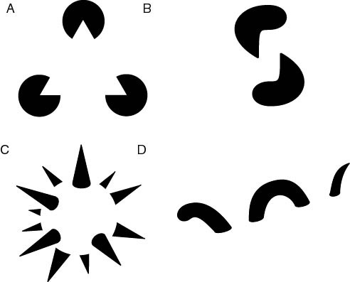

Slide 21
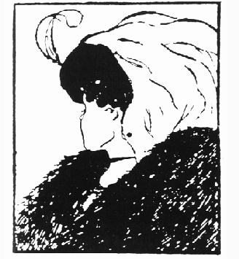

Slide 22
nelze úplně oddělit biologické, psychologické a sociální jevy a procesy

Slide 23
Gestalt psychologie - zákony
Zákon blízkosti - tendence vnímat podobné objekty jako skupiny nebo série
Zákon podobnosti - smíšené skupiny podobných a odlišných objektů vidíme po skupinách
Zákon pokračování/směru - v obrazcích hledáme čáry s nepřerušeným pokračováním
Zákon výstižnosti (Prägnanz) - tendence vidět nejjednodušší tvar
Zákon dobrého tvaru - tendence doplňovat obrazce
Vnímání figury a pozadí - schopnost mysli zaměřit pozornost na smysluplný tvar a ignorovat zbytek
Konstantnost velikosti - schopnost vnímání perspektivy

Slide 24
Gestalt psychologie
Max Wertheimer, Wolfgang Kohler
Gestalt = tvar (tvarová psychologie)
„Celek je víc než suma částí a celky nelze vždy vykládat z částí.“
Fí a Aha fenomén
Terapeutický přístup – léčíme celou osobnost, nestačí si všímat jedné části
Notes:
Nelze oddělit detail od celku – vnímáme celostně
okamžik, kdy náhle pochopíme vše, co nám předtím mnohokrát nešlo. Někdy je této situaci přezdíváno též aha fenomén.

Slide 25
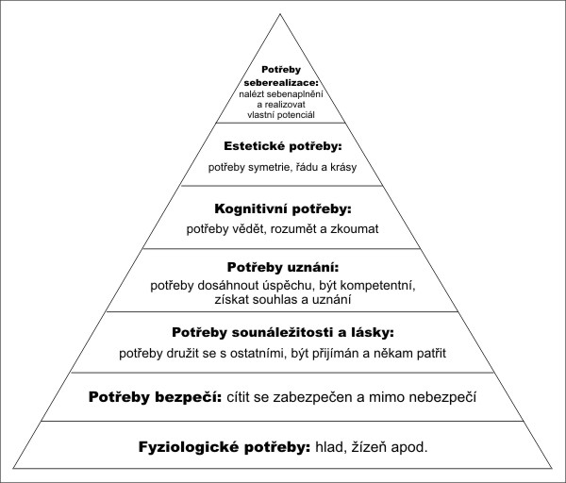

Slide 26
Humanistická psychologie
Abraham Maslow, Carl C. Rogers
Člověk - svobodný tvor, který život utváří sám svými vlastními volbami, za které je zodpovědný
věnují se vědomí, vyšším lidským potřebám (nikoliv jen pudům) - svoboda volby, hodnocení, seberealizace, kreativita

Slide 27
Současná psychologie – hl. směry
Hlubinná psychologie
Neobehaviorismus
Kognitivní psychologie
Humanistická psychologie
Transpersonální psychologie

Slide 28
Kognitivní vývojová psychologie J. Piaget, L. Kohlberg

